Slide 1
Scrum项目流程实践
Iris

Slide 2
文档
请查看云协作——实践类文档

Slide 3
站会
时间：一周两次，每次10分钟左右
参与人员：项目端所有参与人员
目的：成员汇报目前项目计划，进展，风险，SM汇总
成果：更新白板，项目邮件

Slide 4
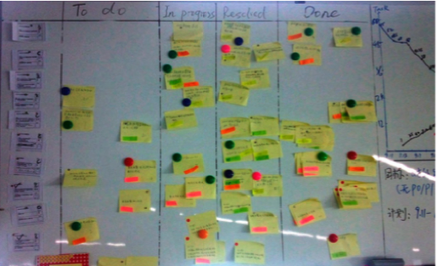
白板
任务白板：每个人根据自己的任务，制作便签纸（Task），Task会在任务白板中进行流动，最后到达测试

Slide 5
Bugbash
时间：项目上线前1至2天
参与人员：邀请参与
提供文档：测试或产品整理需求点，测试可以提供简单的用例流程最佳（不要详细）
形式：会议室围坐
成果：bug,体验式建议

Slide 6
Android上线流程
内测：更新线上服务器，向目标用户为指定mid的用户发推送
首发：更新应用市场的包，目标用户为首发市场mid用户
上线：所有用户，线上更新服务器，官网，应用市场，CDN渠道

Slide 7
工具介绍
项目管理
测试用例管理
Qms平台
性能测试平台
部署平台
渠道包发布，打包平台
众测平台
OMTL实验室平台
Mqc平台（http://mqc.aliyun.com/）

Slide 8
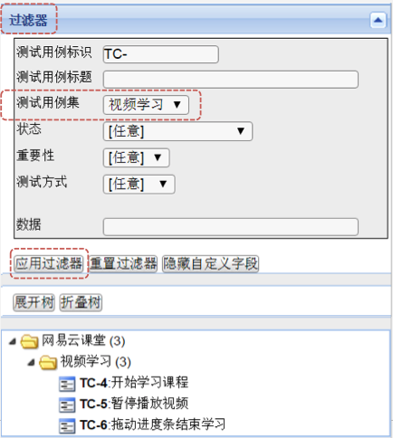
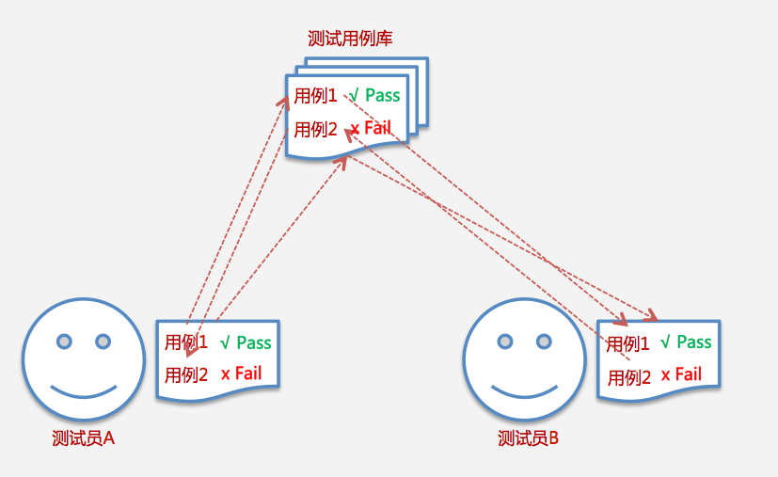
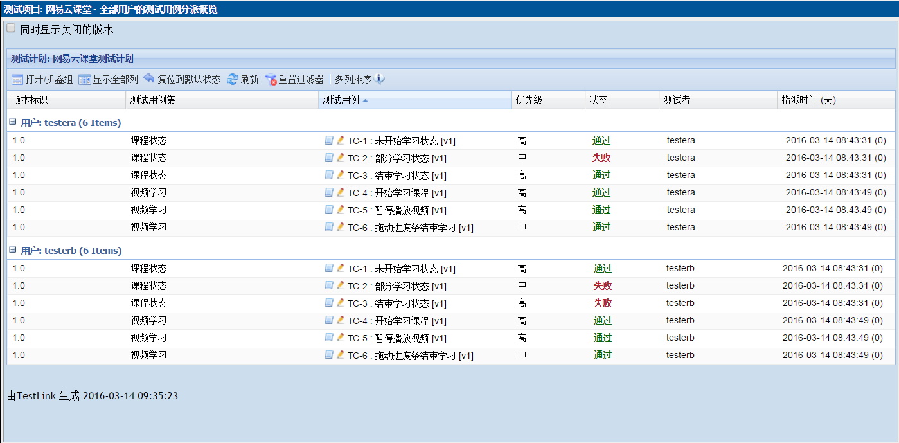
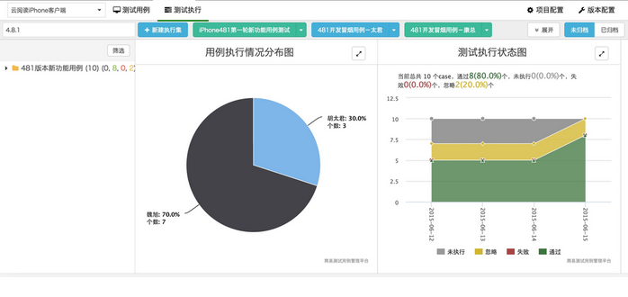
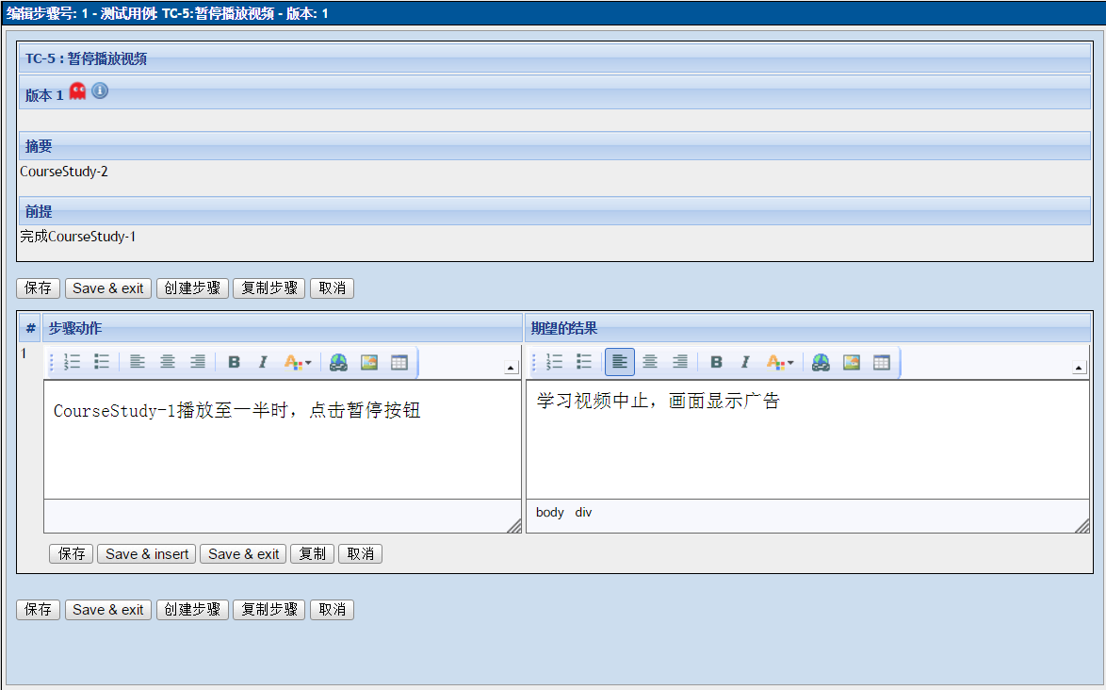

Slide 9
